Slide 1
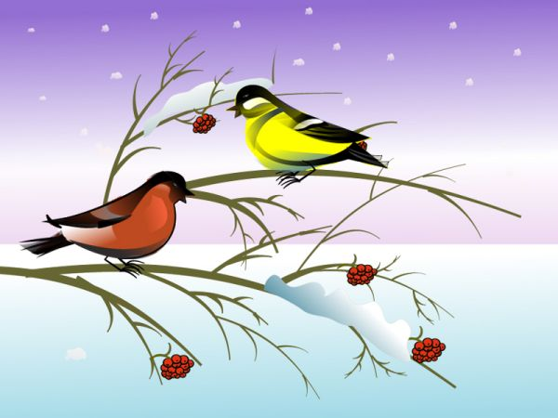
Тематическая неделя «Наши пернатые друзья» (младшая группа)
Воспитатель:
Чепикова С.А.
2019 год

Slide 2
Цель: Познакомить детей с птицами, вызвать желание помогать им, подкармливать, расширять знания о зимующих птицах их внешнем виде.
Задачи:
1. Различать птиц по внешнему виду, повадкам.
2. Воспитывать у детей любовь и бережное отношение к птицам.
3. Обогащать тематический словарь, развивать память, мышление, творческие способности.

Slide 3
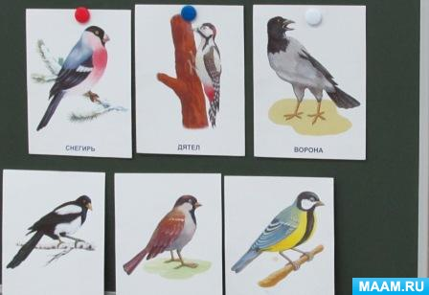
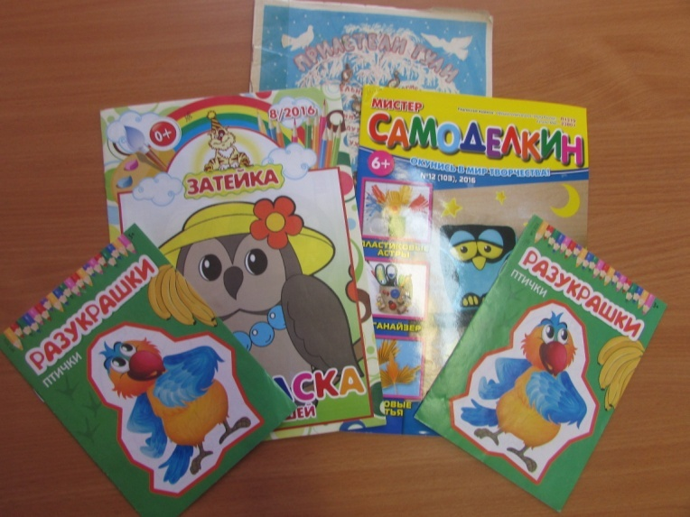
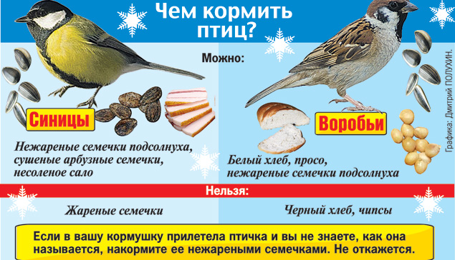
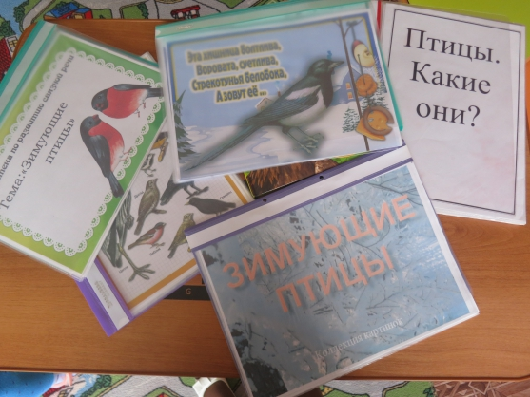
Мы беседовали о птицах, рассматривали иллюстрации, читали стихи и рассказы, наблюдали за прилетающими на наш участок синицами, воробьями, воронами.

Slide 4
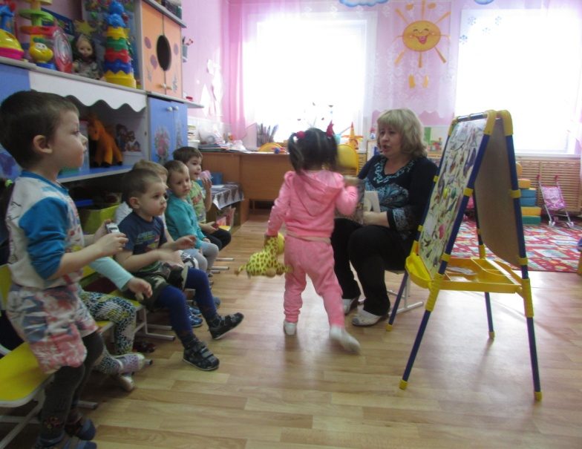
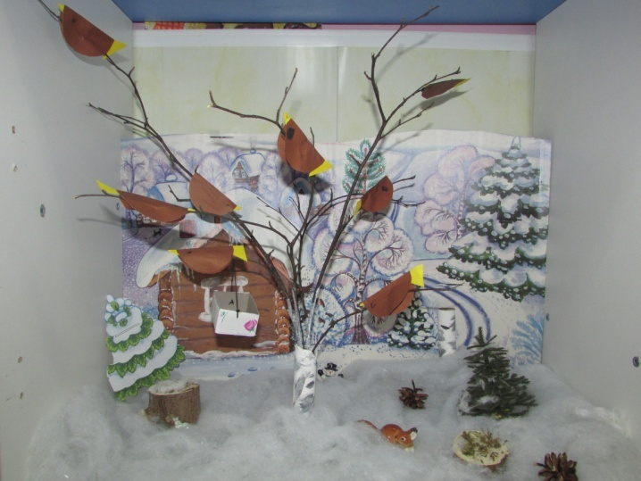
Мы пока еще малышки, Сами не читаем книжки. Все хотим на свете знать, Чтобы умненькими стать.

Slide 5
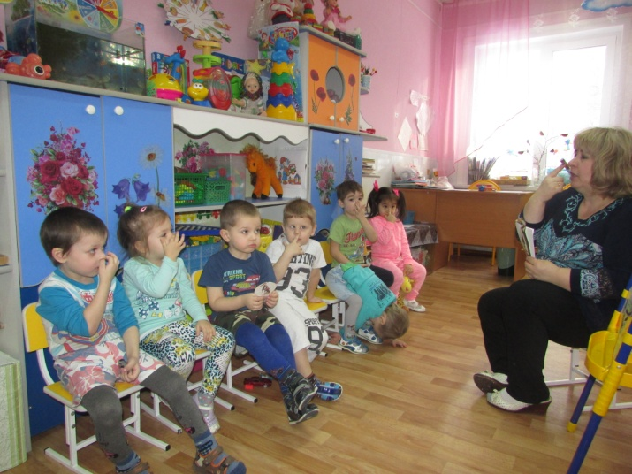
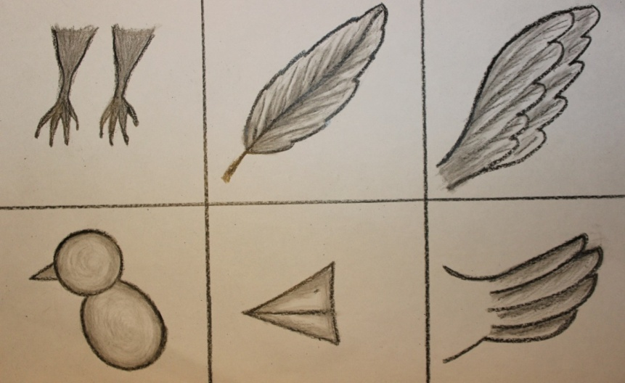
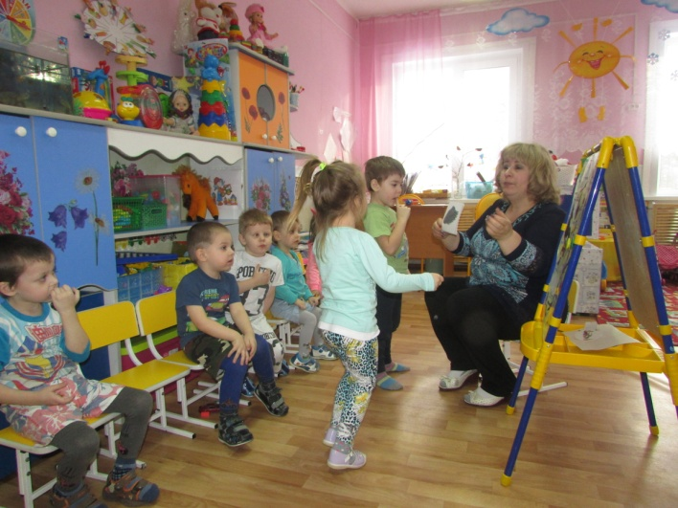
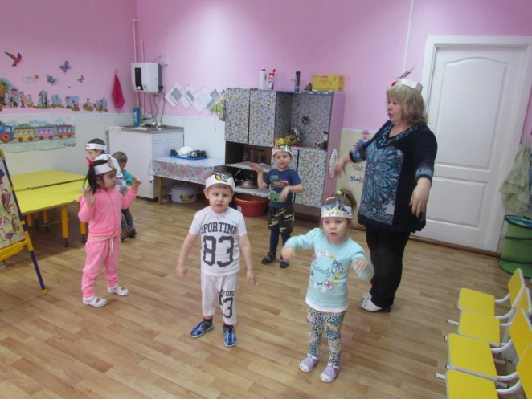
С помощью моделей дети выделяли характерные признаки птиц.

Slide 6
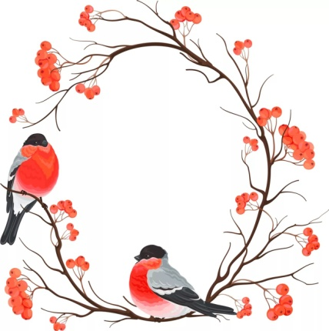
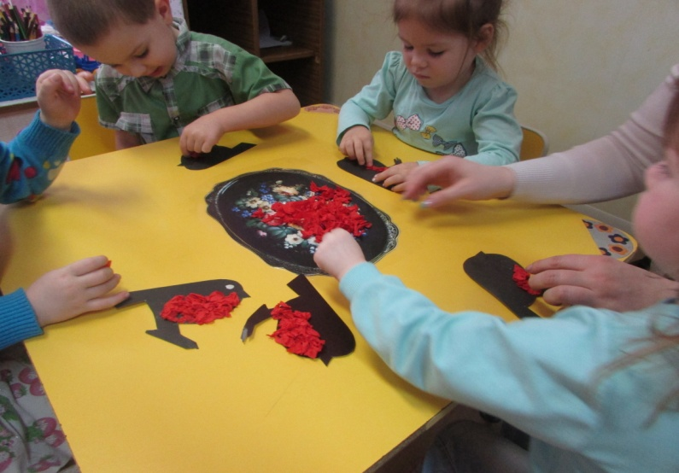
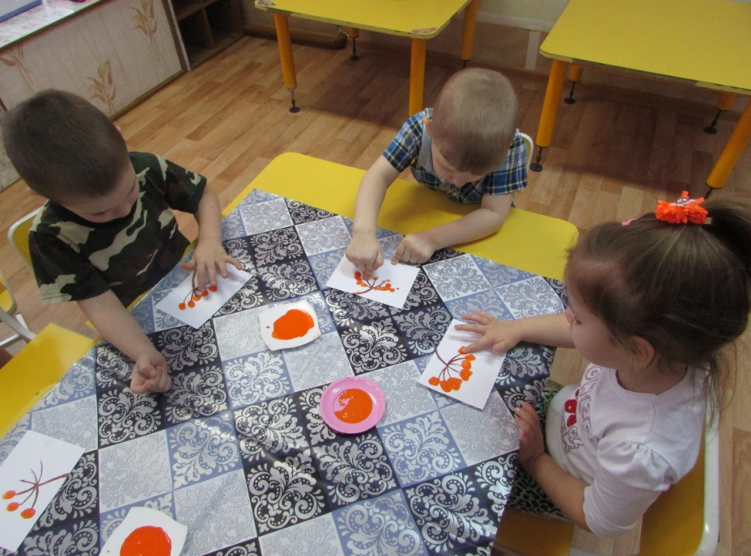
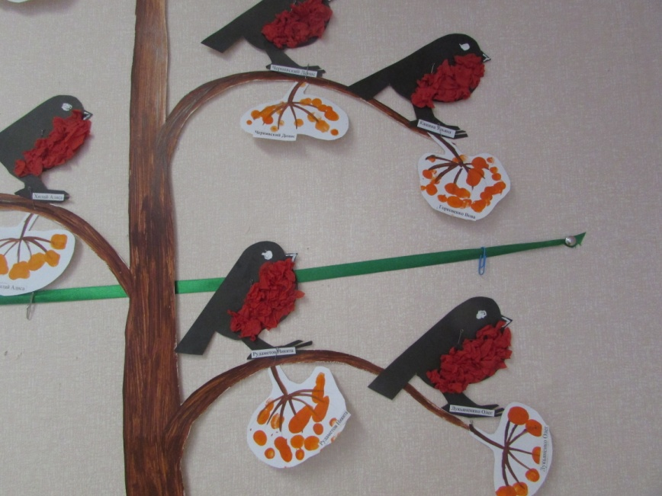
Алой кисточкой заря Красит грудку снегиря. Чтоб в морозы и в пургу Не замерз он на снегу.

Slide 7
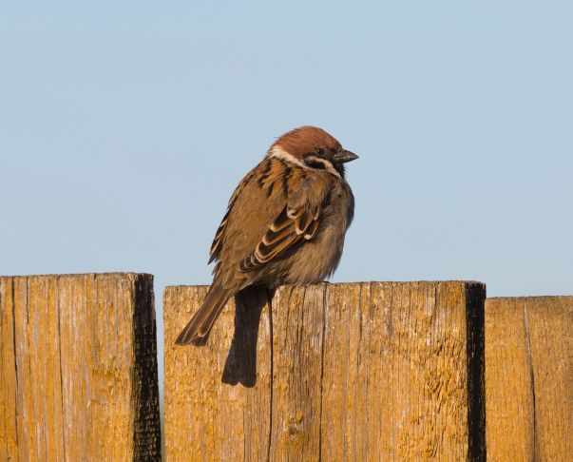
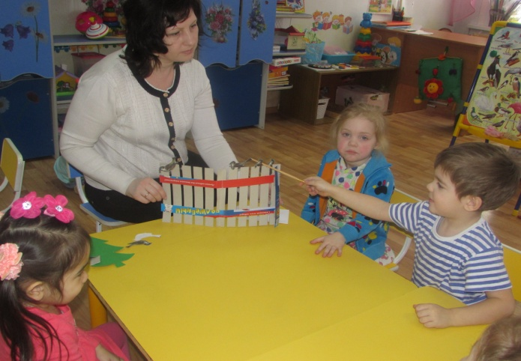
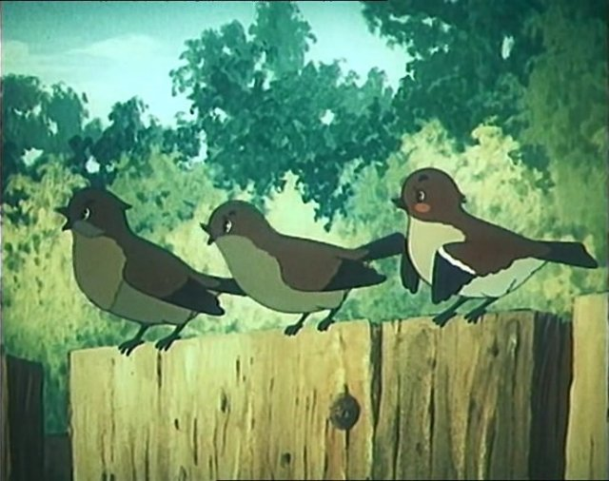
Воробьи к нам прилетали, мы их дружно сосчитали!

Slide 8
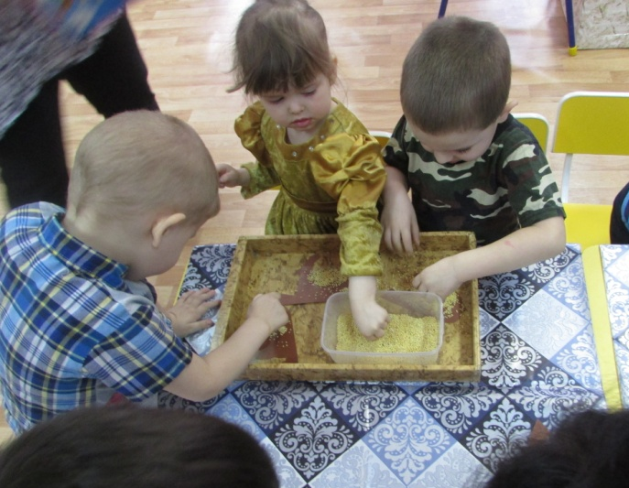
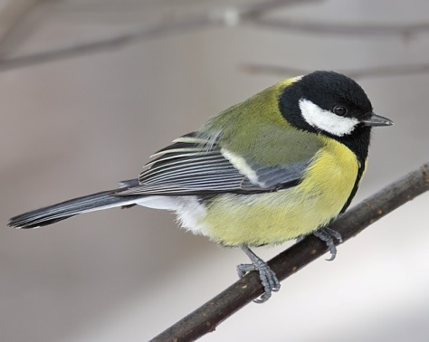
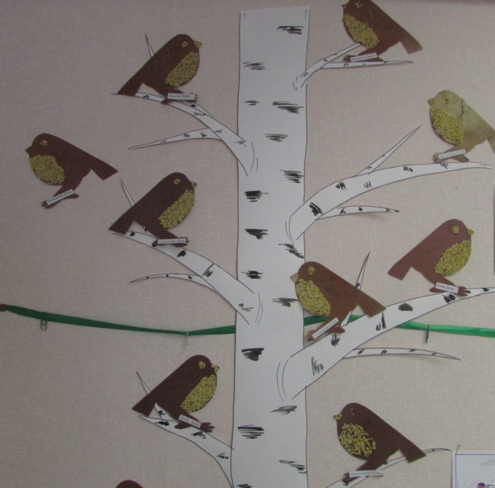
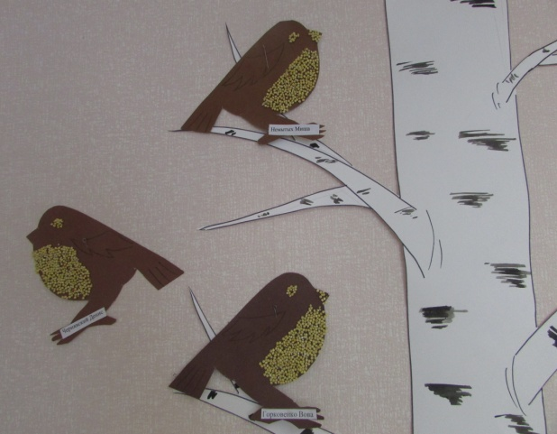
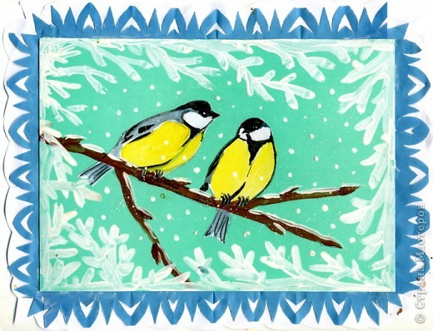
Кто красуется на ветке В желтой праздничной жилетке? Это маленькая птичка, А зовут ее синичка!

Slide 9
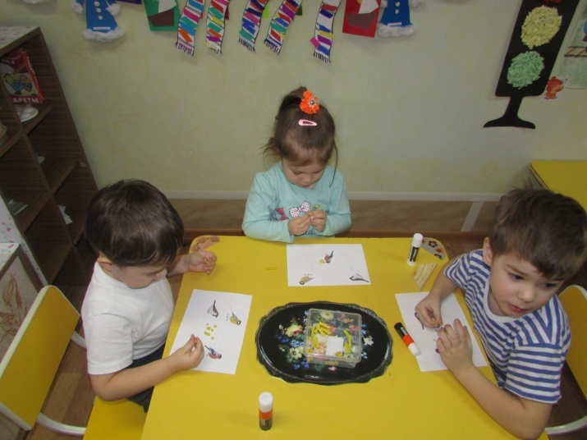
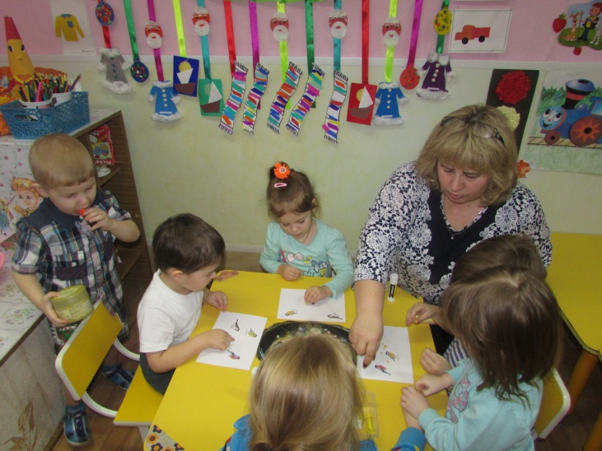
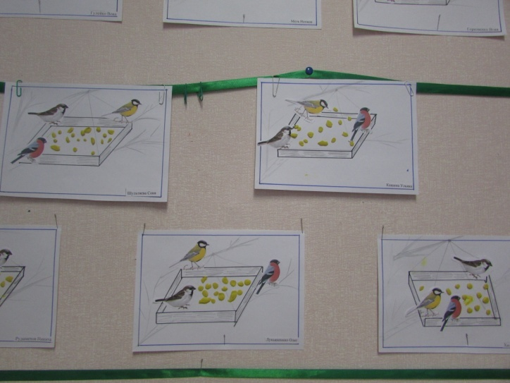
Я в кормушку брошу хлебных крошек, И насыплю горсточку овса, Чтоб весною под моим окошком Зазвенели птичьи голоса.
Снегири, вороны непременно
Будут к нам в кормушку прилетать.
Истина проста и неизменна:
Если можешь – надо помогать.

Slide 10
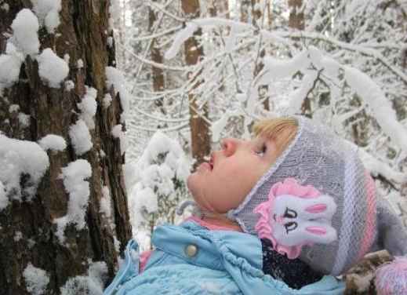
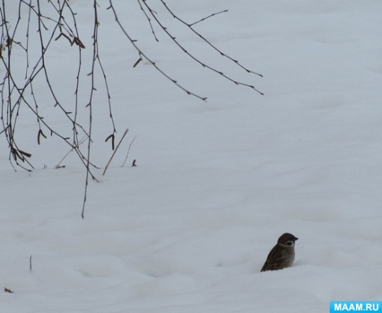
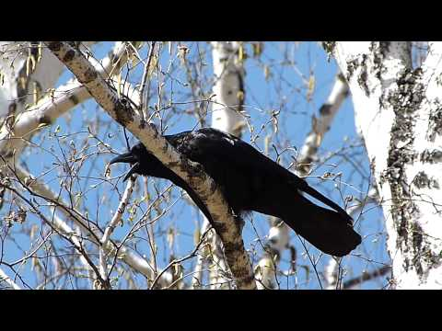
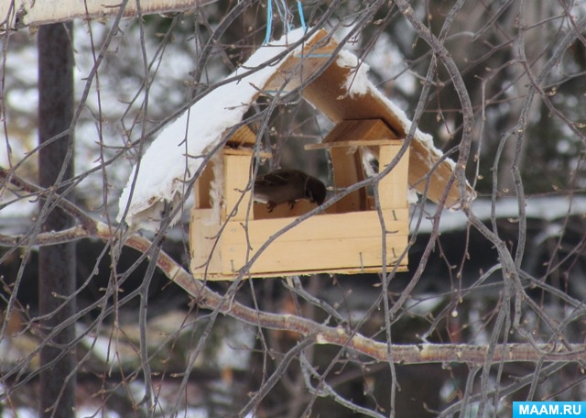
Мы на улице гуляли и за птичкой наблюдали

Slide 11
Семейная мастерская
Распилить я попросил
Досочку еловую,
Вместе с папой смастерил
Птичкину столовую

Slide 12
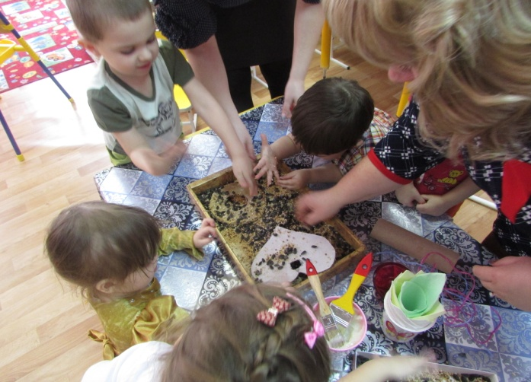
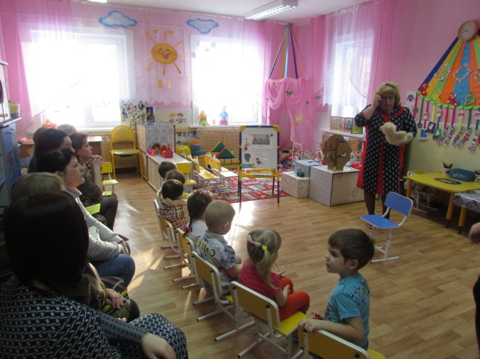
Итог недели

